Slide 1
第五章 数组与广义表
授课教师：夏金祥

Slide 2
5.1 数组的定义和运算
数组是一种数据类型。
从逻辑结构上看，数组可以看成是一般线性表的扩充。
二维数组可以看成是线性表的线性表。
a₁₁ a₁₂ ┅ a_{1j} ┅ a_{1n}
a₂₁ a₂₂ ┅ a_{2j} ┅ a_{2n}
┇ ┇
a_{i1} a_{i2} ┅ a_{ij} ┅ a_{in}
┇ ┇
a_{m1} a_{m2} ┅ a_{mj} ┅ a_{mn}
A_{m×n}=

Slide 3
我们可以把二维数组看成一个线性表：
A=(α₁ ，α₂ ，… ，α_{j} ， … ，α_{n})，其中α_{j}（1≤j ≤n）本身也是一个线性表，称为列向量
A =（ α₁ α₂ ┅ α_{j} ┅ α_{n} )
a₁₁ a₁₂ ┅ a_{1j} ┅ a_{1n}
a₂₁ a₂₂ ┅ a_{2j} ┅ a_{2n}
┇ ┇
a_{i1} a_{i2} ┅ a_{ij} ┅ a_{in}
┇ ┇
a_{m1} a_{m2} ┅ a_{mj} ┅ a_{mn}
A_{m×n}=
矩阵A_{m×n}看成n个列向量的线性表
α_{j}=(a_{1j},a_{2j}, …,a_{mj})

Slide 4
我们还可以将数组A_{m×n}看成另外一个线性表：
B=(β_{1,}β_{2，}…, β_{i，}…, β_{m})，其中β_{i}（1≤i ≤m）本身也是一个线性表，称为行向量
即： β_{i}= （a_{i1}，a_{i2，} …，a_{ij ，}…，a_{in}）
B
=
a₁₁ a₁₂ ┅ a_{1j} ┅ a_{1n}
a₂₁ a₂₂ ┅ a_{2j} ┅ a_{2n}
┇ ┇
a_{i1} a_{i2} ┅ a_{ij} ┅ a_{in}
┇ ┇
a_{m1} a_{m2} ┅ a_{mj} ┅ a_{mn}
β₁
β₂
┇
β_{i}
┇
β_{m}
A_{m×n}=

Slide 5
数组的运算
数组是一组有固定个数的元素的集合。
对数组的操作不像对线性表的操作那样，可以在表中任意一个合法的位置插入或删除一个元素。
对于数组的操作一般只有两类：
获得特定位置的元素值；
修改特定位置的元素值。

Slide 6
数组的抽象数据类型定义
ADT Array｛
数据对象：D={ a_{j1 j2… jn}| n>0，称为数组的维数，j_{i} 是数组的第i维下标，
1≤j_{i}≤b_{i}， b_{i} 为数组第i维的长度， a_{j1 j2… jn} ∈ElementSet}
数据关系：R={R₁,R₂,…,R_{n}}， R_{i}={< a_{j1… ji… jn} ，a_{j1 … ji+1…jn} > | 1≤j_{k}≤b_{k}，
1≤k≤n 且k≠i，1≤j_{i}≤b_{i-1}， a_{j1… ji… jn} ，a_{j1… ji+1… jn} ∈D，i=1，…，n}

Slide 7
数组的抽象数据类型定义
基本操作：
InitArray(A,n,bound₁,…,bound_{n})： 若维数n和各维的长度合法，则构造相应的数组A，并返回TRUE；
DestroyArray（A）： 销毁数组A；
GetValue（A，e, index₁, …,index_{n}）： 若下标合法，用e返回数组A中由index₁, …,index_{n}所指定的元素的值。
SetValue（A，e，index₁, …,index_{n}）： 若下标合法，则将数组A中由index₁, …,index_{n}所指定的元素的值置为e。
｝
数组(元素为线性表)下标是从1开始

Slide 8
5.2 数组的顺序存储和实现
对于数组A，一旦给定其维数n及各维长度b_{i}（1≤i≤n），则该数组中元素的个数是固定的，不可以对数组做插入和删除操作，不涉及移动元素操作，因此对于数组而言，采用顺序存储法比较合适。

Slide 9
一维数组地址计算
一旦a₁的存储地址LOC(a₁)确定，并假设每个数据元素占用size个存储单元，则任一数据元素a_{i}的存储地址LOC(a_{i})就可由以下公式求出：
LOC(a_{i})=LOC(a₁)+(i-1)*size (1≤i≤n)
共i-1个元素
数组a：a₁ a₂ a₃ … a_{i-1} a_{i} … a_{n}
一维数组具有随机存储特性：可以在O(1)时间内找到序号为i的元素值。

Slide 10

二维数组的顺序存储
二维数组的顺序存储结构有两种：
一种是按行序存储，如高级语言C、BASIC、COBOL和PASCAL语言都是以行序为主。
另一种是按列序存储，如高级语言中的FORTRAN语言就是以列序为主。

Slide 11
二维数组地址计算-行主序
LOC(a_{ij}) = LOC(a₁₁) + [(i-1)*n + (j-1)] *size
B
=
a₁₁ a₁₂ ┅ a_{1j} ┅ a_{1n}
a₂₁ a₂₂ ┅ a_{2j} ┅ a_{2n}
┇ ┇
a_{i1} a_{i2} ┅ a_{ij} ┅ a_{in}
┇ ┇
a_{m1} a_{m2} ┅ a_{mj} ┅ a_{mn}
β₁
β₂
┇
β_{i}
┇
β_{m}
A_{m×n}=

Slide 12
二维数组地址计算-列主序
LOC(a_{ij})=LOC(a₁₁) + [(j-1)*m + (i-1)] *size
A =（ α₁ α₂ ┅ α_{j} ┅ α_{n} )
a₁₁ a₁₂ ┅ a_{1j} ┅ a_{1n}
a₂₁ a₂₂ ┅ a_{2j} ┅ a_{2n}
┇ ┇
a_{i1} a_{i2} ┅ a_{ij} ┅ a_{in}
┇ ┇
a_{m1} a_{m2} ┅ a_{mj} ┅ a_{mn}
A_{m×n}=

Slide 13
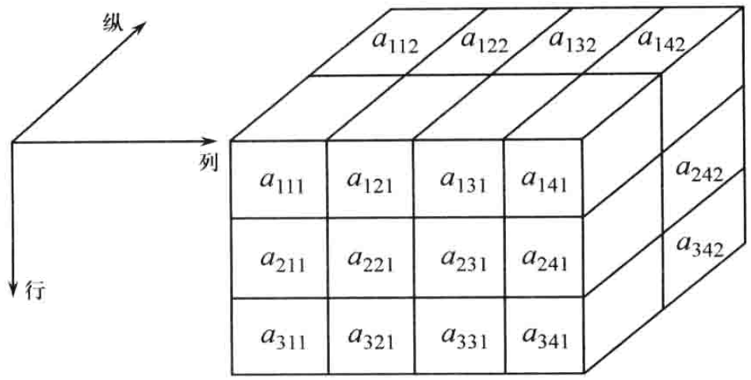
三维数组地址计算
行主序：从最后一个下标（纵下标）开始变换（垂直行切4*2）
a₁₁₁ a₁₁₂ a₁₂₁ a₁₂₂ a₁₃₁ a₁₃₂ a₁₄₁ a₁₄₂ … a₃₃₁ a₃₃₂ a₃₄₁ a₃₄₂
纵主序：从第一个下标（行下标）开始变换（垂直纵切3*4）
a₁₁₁ a₂₁₁ a₃₁₁ a₁₂₁ a₂₂₁ a₃₂₁ a₁₃₁ a₂₃₁ a₃₃₁ … a₁₃₂ a₂₃₂ a₃₃₂ a₁₄₂ a₂₄₂ a₃₄₂
规则可以推广到多维数组

Slide 14
三维数组地址计算
A_{m×n×r}
行主序：LOC(a_{ijk}) = LOC(a₁₁₁) + [(i-1)*n*r + (j-1)*r + (k-1)] *size
纵主序：LOC(a_{ijk}) = LOC(a₁₁₁) + [(i-1) + (j-1) * m+ (k-1) * m*n] *size

Slide 15
n维数组地址计算
第一维主序：
LOC (j₁, j₂, ... , j_{n} ) = LOC (1, 1, ... , 1) +
[ b₂*b₃*...*b_{n}*(j₁ - 1) + b₃*b₄*...*b_{n}*(j₂ - 1) + ... + b_{n}*(j_{n-1} - 1)+ (j_{n} - 1) ] * size

Slide 16
5.3 特殊矩阵的压缩存储
在高级程序设计语言里面，矩阵通常采用二维数组表示。
特殊矩阵可采用压缩存储的方式
元素分布有规律的矩阵，按规律实现压缩储存
非零元素少的稀疏矩阵，采用存非零元素实现压缩存储

Slide 17
5.3.1 特殊矩阵
三角矩阵（ n阶矩阵）
下三角矩阵：若当i<j时，有a_{ij}=0
上三角矩阵：若当 i>j时，有a_{ij}=0
对称矩阵：若矩阵中的所有元素均满足a_{ij}=a_{ji}

Slide 18
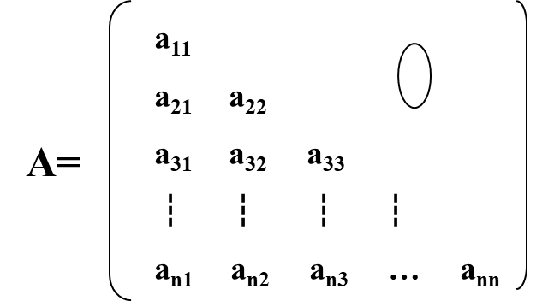
下三角矩阵
按“行序为主序”进行存储，得到的序列为：a₁₁,a₂₁,a₂₂,a₃₁,a₃₂,a₃₃…a_{n1},a_{n2}…a_{nn}
由于下三角矩阵的元素个数为n(n+1)/2，所以可压缩存储到一个大小为n(n+1)/2的一维数组中。
下三角矩阵中元素a_{ij}(i>j)，在一维数组A中的位置为：
LOC[a_{ij}]= LOC[a₁₁]+ i (i -1)/2+ j-1

Slide 19
上三角矩阵和对称矩阵
上三角矩阵：将其压缩存储到一个大小为n(n+1)/2的一维数组C中。其中元素a_{ij}(i<j)在数组C中的存储位置为：
Loc[a_{ij}]= Loc[a₁₁] + j(j -1)/2 + i -1
对称矩阵：其元素满足a_{ij}=a_{ji}，我们可以为每一对相等的元素分配一个存储空间，即只存下三角（或上三角）矩阵，从而将n²个元素压缩到n(n+1)/2个空间中。

Slide 20
带状矩阵
所有的非零元素都集中在以主对角线为中心的带状区域中。最常见的是三对角带状矩阵。
a₁₁ a₁₂
a₂₁ a₂₂ a₂₃
a₃₂ a₃₃ a₃₄
a₄₃ a₄₄ a₄₅
… … …
a_{n,n-1} a_{n,n}
i=1, j=1,2;
当 1<i<n，j=i-1, i, i+1
i=n, j=n-1, n;
时，a_{ij}非零，其他元素均为零。
A_{n×n} =

Slide 21
三对角带状矩阵
三对角带状矩阵的压缩存储，以行序为主序进行存储，并且只存储非零元素
确定存储该矩阵所需的一维向量空间的大小
除第一行和最后一行只有两个元素外，其余各行均有3个非零元素。由此可得到一维向量所需的空间大小为：3n-2
确定非零元素在一维数组空间中的位置
LOC[a_{ij}] = LOC[a₁₁]+3*(i-1)-1+j-i+1
=LOC[a₁₁]+2(i-1)+j-1

Slide 22
5.3.2 稀疏矩阵
指矩阵中大多数元素为零的矩阵。一般地，当非零元素个数只占矩阵元素总数的25%—30%,或低于这个百分数时，我们称这样的矩阵为稀疏矩阵。
0 0 3 0 0 15
12 0 0 0 18 0
9 0 0 24 0 0
0 0 0 0 0 -7
0 0 0 0 0 0
0 0 14 0 0 0
0 0 0 0 0 0
0 12 9 0 0 0 0
0 0 0 0 0 0 0
-3 0 0 0 0 14 0
0 0 24 0 0 0 0
0 18 0 0 0 0 0
15 0 0 -7 0 0 0
M_{6×7}=
N_{6×7}=

Slide 23
稀疏矩阵的三元组表表示法
对于稀疏矩阵的压缩存储要求在存储非零元素的同时，还必须存储该非零元素在矩阵中所处的行号和列号。
我们将这种存储方法叫做稀疏矩阵的三元组表示法。
该非零元素所在的行号
该非零元素所在的列号
该非零元素的值
row col value

Slide 24
三元组表的类型定义
#define MAXSIZE 1000 /*非零元素的个数最多为1000*/
typedef struct{
int row, col; /*该非零元素的行下标和列下标*/
ElementType e； /*该非零元素的值*/
}Triple;
typedef struct{
Triple data[MAXSIZE]; /* 非零元素的三元组表 */
int m, n, len; /*矩阵的行数、列数和非零元素的个数*/
}TSMatrix；

Slide 25
稀疏矩阵的转置运算
矩阵转置：指变换元素的位置，把位于（row，col）位置上的元素换到（col ，row）位置上，也就是说，把元素的行列互换，正常矩阵算法：
void TransMatrix（ElementType source[n][m], ElementType dest[m][n]）{
/*Source和dest分别为被转置的矩阵和转置后的矩阵（用二维数组表示）*/
int i, j;
for(i=0;i<m;i++)
for (j=0;j<n;j++)
dest[i][ j]=source[j] [i] ;
}
时间复杂度为：O(m*n)
矩阵有m行n列

Slide 26
稀疏矩阵的转置运算（三元组表）
矩阵source的三元组表A的行、列互换就可以得到B中的元素。
为了保证转置后的矩阵的三元组表B也是以“行序为主序”进行存放，则需要对行、列互换后的三元组B，按B的行下标（即A的列下标）大小重新排序。
（i，j，x）————（j，i，x）
A
B

Slide 27
对于一个m×n的矩阵A_{m×n}，其转置矩阵是一个n×m的矩阵B_{n×m}，满足b_{i,j}=a_{j,i}，其中0≤i≤m-1，0≤j≤n-1。
0 0 3 0 0 0
0 0 1 0 0 0 0
0 2 0 0 0 0
0 2 0 0 0 0 0
1 0 0 0 0 0
3 0 0 0 0 0 0
B_{7 ×6}=
A_{6 ×7}=
0 0 0 5 0 0
0 0 0 5 0 0 0
0 0 0 0 6 0
0 0 0 0 6 0 0
0 0 0 0 0 7
0 0 0 0 0 7 4
0 0 0 0 0 4
i | j | a_{ij}
0 | 2 | 1
1 | 1 | 2
2 | 0 | 3
3 | 3 | 5
4 | 4 | 6
5 | 5 | 7
5 | 6 | 4
i | j | a_{ij}
2 | 0 | 1
1 | 1 | 2
0 | 2 | 3
3 | 3 | 5
4 | 4 | 6
5 | 5 | 7
6 | 5 | 4
i | j | b_{ij}
0 | 2 | 3
1 | 1 | 2
2 | 0 | 1
3 | 3 | 5
4 | 4 | 6
5 | 5 | 7
6 | 5 | 4

Slide 28
一种非高效的算法：按第0、1、2、… 、n-1列进行转换
i | j | a_{ij}
i | j | b_{ij}
/* 扫描三元组表A共n次，n为A的列数 */
for(k=0; k<A.n; k++)
for(i=0; i<A.len; i++) /* i为三元组表A的下标 */
/* 寻找三元组表A的列值为k的进行转置 * /
if(A.data[i].col==k){
//将A的列索引变为B的行索引
B->data[j].row=A.data[i].col；
//将A的行索引变为B的列索引
B->data[j].col=A.data[i].row;
B->data[j].e=A.data[i].e; //对应元素值拷贝
j++;
} /* 内循环if结束*/
0 | 2 | 1
0 | 2 | 3
1 | 1 | 2
1 | 1 | 2
2 | 0 | 3
2 | 0 | 1
3 | 3 | 5
3 | 3 | 5
4 | 4 | 6
4 | 4 | 6
5 | 5 | 7
5 | 5 | 7
5 | 6 | 4
6 | 5 | 4
矩阵转置

Slide 29
/*把矩阵A转置到B所指向的矩阵中去。矩阵用三元组表表示*/
void TransposeTSMatrix(TSMatrix A, TSMatrix * B) {
int i , j, k ; //A的行和列索引号、扫描A的次数
B->m= A.n ; B->n= A.m ; B->len= A.len ;//行列长度变换
if(B->len>0) {
j=0; /* j为三元组表B的下标 */
for(k=0; k<A.n; k++) /* 扫描三元组表A共n次，n为A的列数 */
for(i=0; i<A.len; i++) /* i为三元组表A的下标 */
if(A.data[i].col==k){ /* 寻找三元组表A的列值为k的进行转置 * /
B->data[j].row=A.data[i].col；//将A的列索引变为B的行索引
B->data[j].col=A.data[i].row; //将A的行索引变为B的列索引
B->data[j].e=A.data[i].e; //对应元素值拷贝
j++;
} /* 内循环if结束*/
} /* if(B->len>0)结束*/
}
时间复杂度为：O(n*t)。
矩阵A有m行n列，t个非0元素

Slide 30
快速的稀疏矩阵的转置算法（三元组表）
优化：去掉双重循环，扫描三元组表A一次，就能定位到三元组表B的正确位置上 。
设两个数组
num[col]：表示矩阵A中第col列中非零元个数
position[col]：指示矩阵A中第col列第一个非零元在B中位置（下标值）

Slide 31
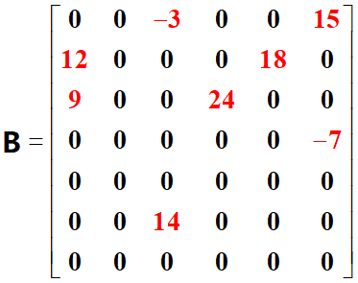
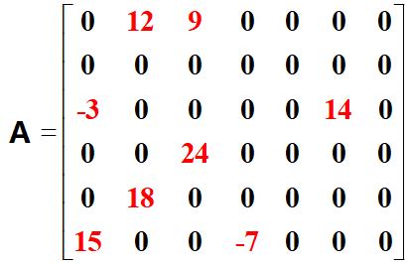
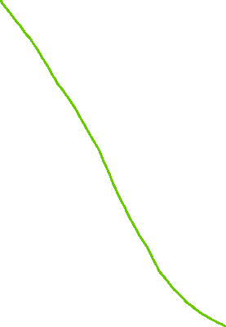

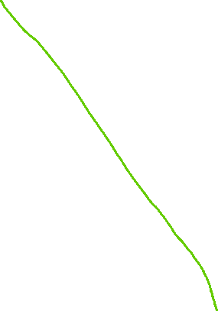

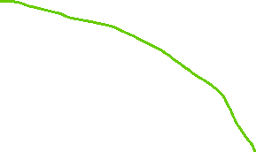
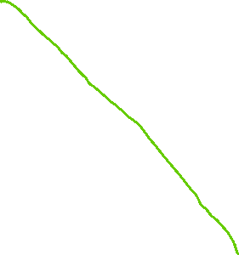

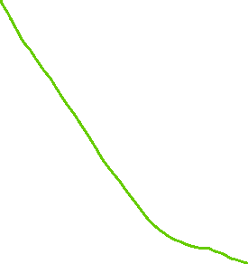



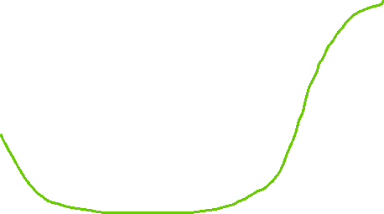
快速转置教材版本
i | j | a_{ij}
1 | 2 | 12
1 | 3 | 9
3 | 1 | -3
3 | 6 | 14
4 | 3 | 24
5 | 2 | 18
6 | 1 | 15
6 | 4 | -7
i | j | a_{ij}
1 | 3 | -3
1 | 6 | 15
2 | 1 | 12
2 | 5 | 18
3 | 1 | 9
3 | 4 | 24
4 | 6 | -7
6 | 3 | 14
1
2
3
4
5
6
7
8
1
2
3
4
5
6
7
8
col
1
2
3
4
5
6
7
num[col]
2
2
2
1
0
1
0
position[col]
1
3
5
7
8
8
9
/*计算三元组表A每一列的非零元素的个数*/
for(t=1;t<=A.len;t++) num[A.data[t].col]++;
position[1]=1;
/*求col列中第一个非零元素在B.data[?]中的正确位置*/
for(col=2;col<=A.n;col++) //扫描A的所有列
position[col]=position[col-1]+num[col-1];
Notes:
即使A的第1列全部为0，position[1]=1也是正确的。因为：此时，num[1]=0，position[1]=1，因此position[2]=position[1]+num[1]=1+0=1，即若A的第2列有第一个不为0元素，转置后也是B的第1列。若A的第2列全部也为0，若即若A的第3列有第一个不为0元素，转置后也是B的第1列，…….。若原A全部为0，则三元组表A的长度为0，B->len= A.len ，即三元组表B的长度也为0， if(B->len) 不会进入，不会计算position[col]=position[col-1]+num[col-1]
当A的第1列有第1个不为0元素，它转置后是B的第1列；若A的第1列有第2个不为0元素，它转置后是三元组表B的第2列；若A的第3列有第2个不为0元素，它转置后是三元组表B的第3列…….。即原A的第1列有N个不为0元素，转置后依次对应三元组表B的第1列到第N列。那么，原A的第1列第1个不为0元素，它转置后是三元组表B的第N+1列，故有算法：position[col]=position[col-1]+num[col-1]。

Slide 32
/*快速转置教材版本:基于矩阵的三元组表示，采用快速转置法，将矩阵A转置为B所指的矩阵*/
FastTransposeTSMatrix (TSMatrix A, TSMatrix * B) {
int col , t , p，q; //三元组表A中第col列，长度指示器
int num[MAXSIZE], position[MAXSIZE] ; //A中第col列中非零元个数,及其在B中位置（下标值）
B->len= A.len ; B->n= A.m ; B->m= A.n ; //行列长度变换
if(B->len) {
for(col=1;col<=A.n;col++)
num[col]=0; /*清零num数组*/
for(t=1;t<=A.len;t++) //从三元组表A的第1个元素到最后一个
num[A.data[t].col]++; /*计算三元组表A每一列的非零元素的个数*/
position[1]=1; //第1列中第一个非零元素在B.data[ ]中的位置为1
for(col=2;col<=A.n;col++) /*求col列中第一个非零元素在B.data[ ]中的正确位置*/
position[col]=position[col-1]+num[col-1];
for(p=1;p<=A.len.p++) { /* 从头扫描三元组表A一次 */
col=A.data[p].col;
q=position[col]; /*col列中第一个非零元素在B.data[ ]中的正确位置*/
B->data[q].row=A.data[p].col; //三元组表B第q个元素的行索引为三元组表A 第p个元素的列索引
B->data[q].col=A.data[p].row; //三元组表B第q个元素的列索引为三元组表A第p个元素的行索引
B->data[q].e=A.data[p].e; //三元组表B第q个元素的值为三元组表A第p个元素的值
position[col]++; /*col列中下一个非零元素在B.data[ ]中的正确位置，修改了position数组*/
}
}
}

Slide 33


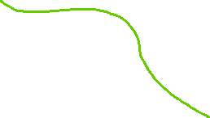
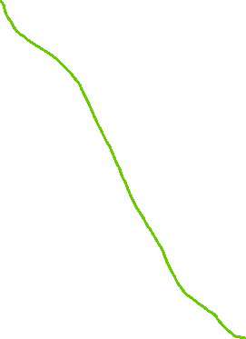
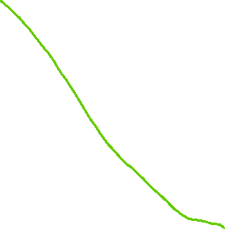


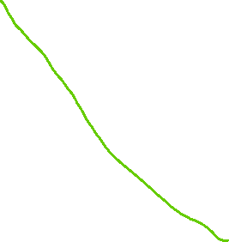
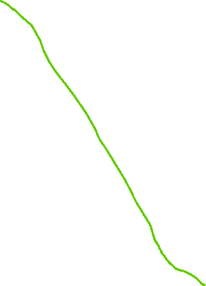


快速转置课程组版本
i | j | a_{ij}
0 | 1 | 12
0 | 2 | 9
2 | 0 | -3
2 | 5 | 14
3 | 2 | 24
4 | 1 | 18
5 | 0 | 15
5 | 3 | -7
i | j | a_{ij}
 |  | -3
 |  | 12
 |  | 9
 |  | -7
 |  | 14
0
1
2
3
4
5
6
7
0
1
2
3
4
5
6
7
col
0
1
2
3
4
5
6
num[col]
2
2
2
1
0
1
0
position[col]
0
2
4
6
7
7
8
/*计算三元组表A每一列的非零元素的个数*/
for(t=1;t<=A.len;t++) num[A.data[t].col]++;
position[0]=0;
/*求col列中第一个非零元素在B.data[?]中的正确位置*/
for(col=1;col<A.n;col++) //扫描A的所有列
position[col]=position[col-1]+num[col-1];

Slide 34
/*快速转置课程组版本:基于矩阵的三元组表示，采用快速转置法，将矩阵A转置为B所指的矩阵*/
FastTransposeTSMatrix (TSMatrix A, TSMatrix * B) {
int col , t , p，q;
int num[MAXSIZE], position[MAXSIZE] ;
B->len= A.len ; B->n= A.m ; B->m= A.n ;
if(B->len) {
for(col=0;col<A.n;col++)
num[col]=0; /*清零num数组*/
for(t=0;t<A.len;t++)
num[A.data[t].col]++; /*计算三元组表A每一列的非零元素的个数*/
position[0]=0;
for(col=1;col<A.n;col++) /*求col列中第一个非零元素在B.data[ ]中的正确位置*/
position[col]=position[col-1]+num[col-1];
for(p=0;p<A.len.p++) { /* 从头扫描三元组表A一次 */
col=A.data[p].col;
q=position[col]; /*col列中第一个非零元素在B.data[ ]中的正确位置*/
B->data[q].row=A.data[p].col;
B->data[q].col=A.data[p].row;
B->data[q].e=A.data[p].e
position[col]++; /*col列中下一个非零元素在B.data[ ]中的正确位置，修改了position数组*/
}
}
}

Slide 35
十字链表
矩阵的每一个非零元素用一个结点表示
row | col |  | value
down |  | right
0
0
1
0
3
2
1
2
3
right： 用于链接同一行中的下一个非零元素；
down：用以链接同一列中的下一个非零元素。
2
3
4

Slide 36
4个列头结点
∧
0
0
1
0
3
2
∧
∧
1
2
3
∧
∧
2
3
4
∧
∧
3个行头结点

Slide 37
十字链表的结构类型定义
typedef struct OLNode{
int row, col; /* 非零元素的行和列下标 */
ElementType value;
struct OLNode *down, * right; /* 非零元素所在行表列表的后继(下、右)链域 */
}OLNode; *OLink;
typedef struct {
OLink * row_head, *col_head; /* 行、列链表的头指针数组 */
int m, n, len; /* 稀疏矩阵的行数、列数、非零元素的个数 */
}CrossList;

Slide 38
/*采用十字链表存储结构，创建稀疏矩阵M*/
CreateCrossList (CrossList * M) {
int m,n,t,i,j; //十字链表的行数、列数、非零元素的个数、行索引、列索引
OLink p,q; //行、列链表的头指针
printf("输入M的行数、列数和非零元素的个数\n");
scanf("%d,%d,%d",&m,&n,&t); /*输入M的行数、列数和非零元素的个数*/
M->m=m; M->n=n; M->len=t; //十字链表的行数、列数和非零元素的个数赋值
if(!(M->row_head=(OLink *)malloc(m*sizeof(OLink)))) //分配行链表的头指针数组内存
exit(OVERFLOW);
if(!(M->col_head=(OLink *)malloc(n*sizeof(OLink))))
exit(OVERFLOW); //分配列链表的头指针数组内存
for(i=0,i<m,i++)
M->row_head[i]=NULL; /*初始化每个行头指针向量*/
for(j=0,j<n,j++)
M->col_head[j]=NULL; /*初始化每个列头指针向量*/
* col _head
∧
*row_head
0
0
1
0
3
2
∧
∧
1
2
3
∧
∧
2
3
4
∧
∧

Slide 39
∧
for(scanf(&i,&j,&e);i!=-1;scanf(&i,&j,&e)) {
if(!(p=(OLNode *)malloc(sizeof(OLNode))))
exit(OVERFLOW); //分配数据节点内存失败
p->row=i; p->col=j; p->value=e; /*生成结点*/
if(M->row_head[i]==NULL) //只有行头时
M->row_head[i]=p; //对应的行头连接该节点
else{ /*已有数据节点时，寻找行表中的插入位置*/
q=M->row_head[i];
while(q->right&&q->right->col<j)
q=q->right; /*找到链表插入位置*/
//找到后，q指向该行第j-1个数据节点
p->right=q->right;//新节点right指向原第j节点
q->right=p; /*第j-1个数据节点right指向新节点
完成插入到q后面*/
｝
0
0
1
0
3
2
∧
∧
1
2
3
∧
∧
2
3
4
∧
∧
if(M->col_head[j]==NULL)
M->col_head[j]=p;
else{ /*寻找列表中的插入位置*/
q=M->col_head[j];
while(q->down&&q->down->row<i)
q=q->down; /*找到链表插入位置*/
//找到后，p指向该行第i-1个数据节点
p->down=q->down;
q->down=p; /*完成插入到q后面*/
}
} /*for结束*/
}

Slide 40
5.4 广义表
广义表是线性表的推广，是有限个元素的序列，其逻辑结构表示法：
GL = （d₁，d₂，d₃，…， d_{i} …， d_{n}）
广义表中的d_{i}既可以是单个元素，还可以是一个广义表。
GL是广义表的名字，通常用大写字母表示。
n是广义表的长度。
若 d_{i}是一个广义表，则称d_{i}是广义表GL的子表。
在GL中， d₁是GL的表头，其余部分组成的表（d₂，d₃，…，d_{n}）称为GL的表尾。

Slide 41
5.4.1 广义表的概念
D =（） 空表，其长度为零。
A = (a，(b，c)) 表长度为2的广义表，其中第一个元素是单个数据a，第二个元素是一个子表（b，c）。
head(A)=a ，表A的表头是a。
tail(A)=((b，c)) ，表A的表尾是((b，c)) 。
B=（A，A，D）长度为3的广义表，其前两个元素为表A，第三个元素为空表D。
C=（a，C） 长度为2的递归定义的广义表，C相当于无穷表C=（a，（a，（a，（…））））。

Slide 42
5.4.1 广义表的概念
广义表的元素可以是子表，而子表还可以是子表…，由此，广义表是一个多层的结构。
广义表可以被其他广义表共享。如：广义表B就共享表A。在表B中不必列出表A的内容，只要通过子表的名称就可以引用该表。 B=（A，A，D）
广义表具有递归性，如广义表C。 C=（a，C）

Slide 43
5.4.1 广义表的储存结构
广义表中有两类结点：
一类是单个元素结点，即原子结点。
一类是子表结点，即表结点。
任何一个非空的广义表都可以将其分解成表头和表尾两部分。
一个表结点可由三个域构成：标志域tag，指向表头的指针域，指向表尾的指针域。
原子结点只需要两个域：标志域和值域。
tag=1 | hp | tp
tag=0 | atom

Slide 44
广义表的头尾链表存储结构图
D =（）
A = (a，(b，c))
B=（A，A，D）
C=（a，C）
D
∧
A
1
1
1
∧
0
a
0
b
0
c
B
1
1
1
∧
∧
C
1
1
∧
同层结点链存储结构图
0
a

Slide 45
广义表的头尾链表类型定义
typedef enum {ATOM, LIST} ElemTag; /*ATOM＝0，表示原子；LIST＝1，表示子表*/
typedef struct GLNode {
ElemTag tag; /*标志位tag用来区别原子结点和表结点,取值ATOM 或LIST */
union { //联合体类型
AtomType atom; /*原子结点的值域atom*/
struct {
struct GLNode * hp, *tp;
} htp; /*表结点的指针域htp， 包括表头指针域hp和表尾指针域tp*/
} atom_htp; /* atom_htp 是原子结点的值域atom和表结点的指针域htp的联合体域*/
} GLNode, *GList；

Slide 46
广义表的同层结点链存储结构图
D
1
∧
∧
tag=1
hp
tp
tag=0
atom
tp
A
1
∧
表结点
原子结点
0
a
1
∧
0
b
0
c
∧
D =（）
A = (a，(b，c))
B=（A，A，D）
C=（a，C）
B
1
∧
1
1
1
∧
∧
C
1
∧
头尾链表存储结构图
0
a
1
∧

Slide 47
广义表的同层结点链存储类型定义
typedef enum {ATOM, LIST} ElemTag; /*ATOM＝0，表示原子；LIST＝1，表示子表*/
typedef struct GLNode {
ElemTag tag; /*标志位tag用来区别原子结点和表结点*/
union {
AtomType atom; /*原子结点的值域atom*/
struct GLNode * hp; //子表节点的头指针域
} atom_htp;
struct GLNode * tp; //原子和子表节点的头指针域
} GLNode, *GList；
tag=1
hp
tp
tag=0
atom
tp
表结点
原子结点

Slide 48
树
每个结点可以有多个后继,但至多一个前驱
图
每个结点可以有多个后继和多个前驱
线性表的变型
带头结点、循环、双向
串
n个字符的有限序列
前驱后继数
结点变化
数据元素限制
线性表
n个数据元素的有限序列
数据元素扩展
操作限制
维数扩展
广义表
数据元素可以是表的线性表
栈
插入、删除限定在一端进行的线性表
队列
插入限定在一端，删除在另一端进行的线性表
数组
数据元素之间的关系在维数上扩充的线性表

